Slide 1
Тема роботи:
Програмна система для автоматизації
роботи салонів краси
Ст.гр ПЗПІ-23-7 Шейко Андрій Олександрович
Ст.гр ПЗПІ-23-7 Якубович Кирило Олексійович
Керівник: доц. кафедри ПІ Ірина ЛЯЩИНСЬКА
1 червня 2026 року

Slide 2
Мета роботи
Створення сучасної, функціональної та візуально привабливої веб -орієнтованої програмної системи для салонів краси «Beauty Salon AI System», яка забезпечує ключові функції:
Автоматизований аналіз зовнішності клієнта за фотографіями;
Формування персоналізованих рекомендацій щодо догляду;
Створення індивідуальних планів процедур;
Відстеження динаміки змін (фото «до/після»), що дозволяє об'єктивно оцінити ефективність рекомендованих процедур
Основна мета: забезпечити високоякісний користуваціький досвід за допомогою адаптивного та максимально мінімалістичного дизайну, інтуїтивно – простого інтерфейсу та сучасних технологій
Аі - аналіз → Рекомендації → План догляду
└→ Контроль прогресу

Slide 3
Актуальність роботи
По -перше, існує серйозна проблема на ринку програмного забезпечення для салонів краси. Більшість існуючих CRM -систем вирішують лише адміністративні задачі: запис клієнтів, облік матеріалів, фінансову звітність. Але вони абсолютно не допомагають з головним - персоналізованим підбором процедур на основі реального стану шкіри та волосся клієнта.
По -друге, статистика:
• 73% косметологів хочуть автоматизований аналіз шкіри
• 81% закладів зацікавлені у впровадженні AI –систем
По -третє, ринок beauty -послуг в Україні зростає на 12 - 15% щорічно, що створює додатковий попит на інноваційні програмні рішення.
Таким чином, висновок очевидний: існує нагальна потреба у доступній україномовній системі з функцією AI -аналізу зовнішності.

Slide 4
Аналіз проблеми (Аналіз існуючих рішень)
Недоліки та існуючі проблеми у аналогів:
Відсутність AI -аналізу шкіри та волосся
Висока вартість підписки, від 15 до 60 доларів на місяць
Немає відстеження прогресу
Відсутність української локалізації
Дивлячись на програмну реалізацію веб-застосунку конкурентів, можна зробити висновок, що потрібен простий, зручний та інтуїтивно -адаптивний інтерфейс програми, тому саме ці недоліки ми вирішили усунути у своїй розробці.
Порівняльна таблиця
Критерій | YCLIENTS | SkinVision | Наша система
CRM | +++ | - | +++
АІ –аналіз | - | + (родимки) | ++ (шкіра+волосся)
Трекер | - | - | +++
Вартість | Висока | Середня | Низька
Локалізація | + | - | +

Slide 5
Постановка задачі та опис системи
На основі аналізу проблеми було сформульовано шість основних задач, які необхідно вирішити:
Реєстрація та автентифікація користувачів з безпечним зберіганням паролів
Завантаження фотографій для подальшого аналізу
Розробка AI -модуля для аналізу стану шкіри та волосся за фотографією
Створення модуля генерації персоналізованих рекомендацій на основі результатів аналізу
автоматичне створення індивідуальних планів догляду з прив'язкою до конкретних процедур
відстеження прогресу через завантаження фотографій «до» та «після» з можливістю додавання нотаток
Опис системи:
Створювана система отримала назву «Beauty Salon AI System». Вона поєднує в собі три ключові компоненти:
🧠 AI -аналіз зовнішності
📊 Beauty Care Tracker
👥 CRM -функціонал

Slide 6
Вибір технологій розробки
Для реалізації бакенду, було використано:
🐍 Python + FastAPI → FastAPI забезпечує високу швидкодію, автоматичну генерацію документації API та вбудовану підтримку асинхронності
🗄️ SQLite + SQLAlchemy → це легка файлова база даних, яка не потребує окремого сервера
🔐 Werkzeug → Хешування паролів
Для реалізації фронтенду, було використано:
📄 HTML5 → Структура сторінок
🎨 CSS3 → Адаптивний дизайн з використанням Flexbox та Grid
📜 JavaScript (Vanilla) → без фреймворків для інтерактивності
Такий підхід забезпечує швидке завантаження сторінок та відсутність зайвих залежностей.
Для реалізації AI/ML, було використано:
📷 OpenCV → Найпопулярніший фреймворк для аналізу зображень відкритим кодом
🔢 NumPy → Робота з масивами
🖼️ Pillow → Обробка зображень
Такий стек є повністю безкоштовним, що робить систему доступною для будь-якого салону краси

Slide 7
Алгоритми та методи реалізації
- Алгоритм аналізу типу шкіри.
Вхідними даними є завантажене користувачем зображення. Першим кроком ми конвертуємо отримані байти у формат, зрозумілий OpenCV. Далі визначаємо розміри зображення та виділяємо область інтересу – ROI. Це центральна частина зображення розміром приблизно одна третина від висоти та ширини, де з високою ймовірністю знаходиться обличчя.
Після виділення ROI ми обчислюємо середнє значення яскравості пікселів в цій області. На основі цього значення визначаємо тип шкіри за пороговими значеннями: якщо яскравість вище 180 – шкіра суха, вище 120 – нормальна, нижче – жирна.
- Виявлення проблем шкіри.
Для цього ми перетворюємо ROI у відтінки сірого, застосовуємо оператор Лапласа для виділення границь, і обчислюємо дисперсію отриманого зображення. Мала дисперсія (менше 100) свідчить про наявність акне або нерівностей. Велика дисперсія (більше 500) – про зморшки або сухість. Проміжні значення вказують на хороший стан шкіри.
- Аналіз волосся.
Ми виділяємо верхню третину зображення, де найчастіше знаходиться волосся. Аналізуємо середній колір для визначення типу волосся: світле (яскравість >150), русе (>80), темне (≤80). Для оцінки стану обчислюємо варіацію яскравості: якщо варіація менше 1000 – волосся пошкоджене, потребує відновлення.

Slide 8
Архітектура створеного програмного забезпечення
Архітектура системи побудована за трирівневою моделлю «клієнт -сервер»
Верхній рівень - це клієнтська частина, яка працює в браузері користувача. Вона включає HTML -сторінки, CSS-стилі, JavaScript-код для інтерактивності та LocalStorage для зберігання авторизаційного токену
Середній рівень - сервер на FastAPI, який складається з трьох підрівнів. Перший – API Routers, які обробляють HTTP-запити та маршрутизують їх на відповідні обробники. Другий – Services Layer, де міститься вся бізнес-логіка: AI -аналіз через OpenCV, генерація рекомендацій та створення планів догляду. Третій – Data Access Layer на SQLAlchemy, який забезпечує об'єктно-реляційне відображення.
Нижній рівень - база даних SQLite, файл beauty_salon.db, де зберігаються всі дані системи: користувачі, фотографії, результати аналізів, плани догляду та записи прогресу.
Така архітектура забезпечує модульність, легкість підтримки та можливість масштабування.

Slide 9
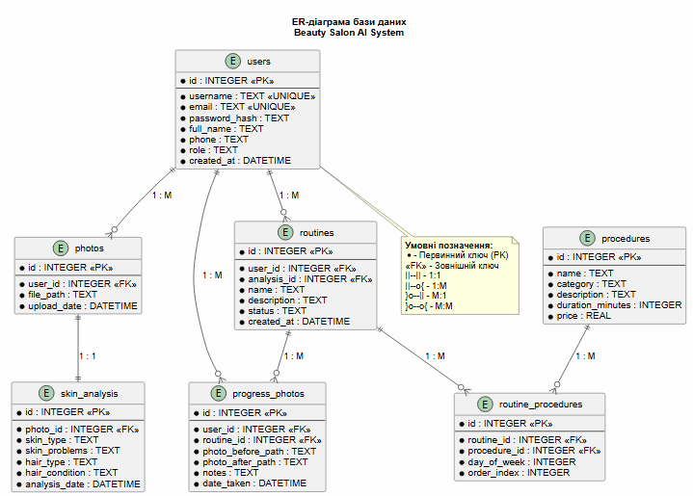
Структура БД (ER-діаграма)
База даних реалізована на SQLite через SQLAlchemy ORM та включає сім основних таблиць.
Таблиці:
users – зберігає інформацію про користувачів системи;
photos – зберігає інформацію про завантажені фотографії;
skin_analysis – зберігає результати AI-аналізу;
routines – зберігає плани догляду
procedures – це довідник косметичних процедур;
routine_procedures – це зв'язувальна таблиця між планами догляду та процедурами;
progress_photos – зберігає фотографії прогресу «до» та «після»

Slide 10
Процес розробки
ЕТАПИ РОЗРОБКИ:
Етап 1 - Аналіз вимог, вивчення потреб цільової аудиторії, аналіз ічнуючих аналогів та формування функціональні та нефункціональні вимоги
Етап 2 – Проетування, створено UML-діаграми, спроєктовано структуру бази даних (ER-діаграма), розроблено API -ендпоінти та макети UI/UX дизайну
Етап 3 - Програмна реалізація, ключові файли проєкту: main.py – точка входу FastAPI, auth.py – реєстрація та вхід, analysis.py – AI -аналіз фото, ai_analyzer.py – логіка OpenCV, tracker.py – плани догляду та прогрес, models.py – моделі SQLAlchemy для бази даних.
Етап 4 – Тестування, проведено функціональне, інтеграційне та UI-тестування, виявлено та усунено критичні помилки
Інтсрументи:
💻 PyCharm → Інтегроване середовище розробки
🐙 Git → Контроль версій
🗄️ DB Browser → Візуальний перегляд SQLite
🌐 Chrome DevTools → Налагодження веб -інтерфейсу

Slide 11
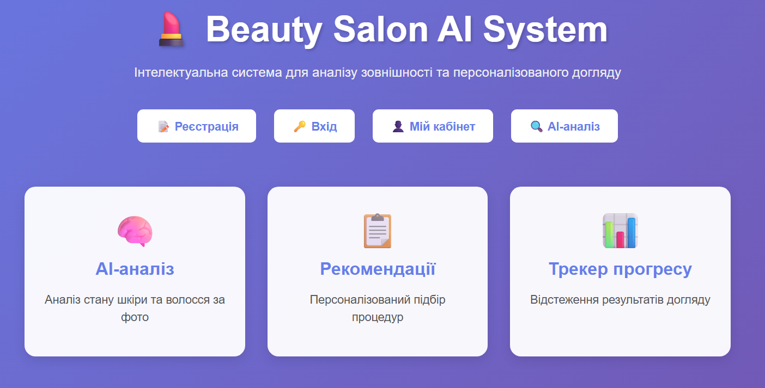
Дизайн системи
Користувацький досвід (UX): зручна навігація, швидкі переходи, інтуїтивний дизайн
Візуальний стиль (UI): естетичний, мінімалістичний сучаснийт, кольорова схема побудована на фіолетово-синьому градієнті – від кольору #667eea до #764ba2. Ці кольори асоціюються з технологічністю, спокоєм та елегантністю, а білий фон карток забезпечує контрастність та читабельність тексту
Адаптивність: всі елементи коректно масштабуються при зміні розміру вікна або при перегляді з мобільного пристрою. Для цього використовуються медіа-запити у CSS
Швидкодія: кешування, оптимізація завантаження
Типогрфіка: основним шрифтом обрано «Segoe UI» – це системний шрифт, який гарантовано є на всіх пристроях, що забезпечує швидке завантаження та коректне відображення, розміри: текст 14px, заголовки 24 - 32px
Основні елементи інтерфейсу:
Лого
Головна
Кабінет
АІ -аналіз
Плани
Прогрес

Slide 12
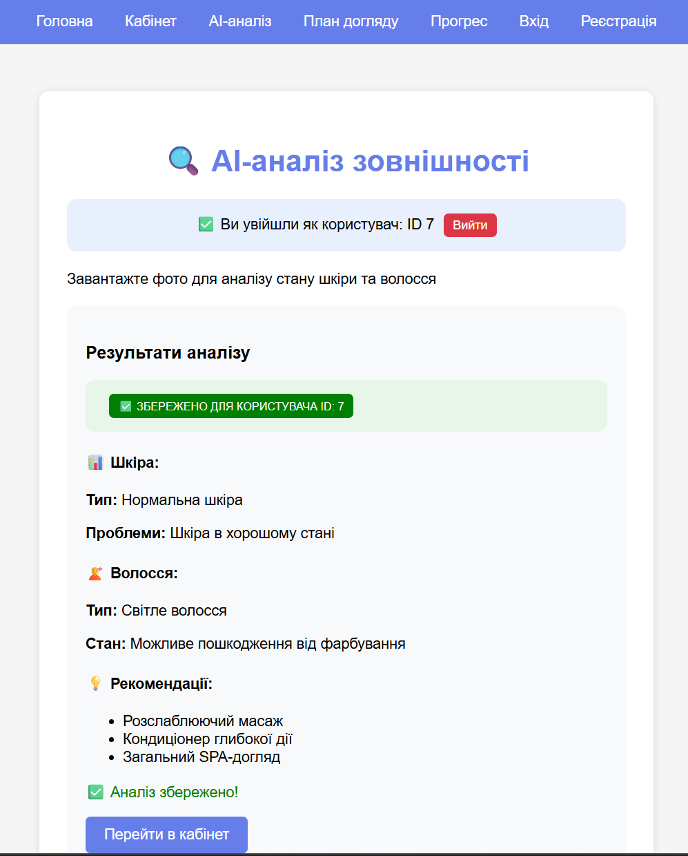
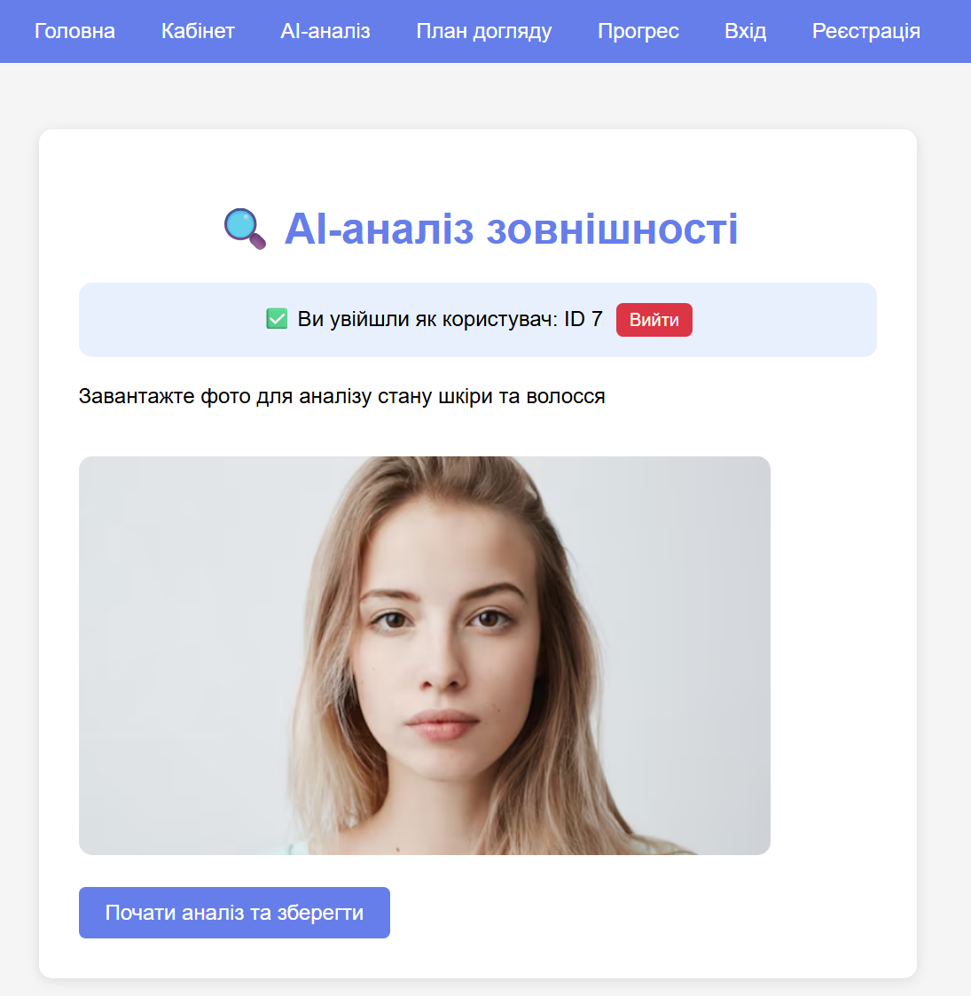
Приклад реалізації
На тексту нижче продемонстрована частина коду, призначена для АІ -аналізу
def analyze_skin_and_hair(image_bytes: bytes):
image = Image.open(io.BytesIO(image_bytes))
img = cv2.cvtColor(np.array(image), cv2.COLOR_RGB2BGR)
# Виділення області інтересу (ROI)
roi = img[center_y-roi_size:center_y+roi_size,
center_x-roi_size:center_x+roi_size]
# Аналіз кольору та текстури
avg_color = np.mean(roi, axis=(0, 1))
brightness = np.mean(avg_color)
laplacian_var = cv2.Laplacian(gray, cv2.CV_64F).var()
# Визначення типу шкіри
if brightness > 180: skin_type = "Суха шкіра"
elif brightness > 120: skin_type = "Нормальна шкіра"
else: skin_type = "Жирна шкіра"
return {"skin_type": skin_type, ...}

Slide 13
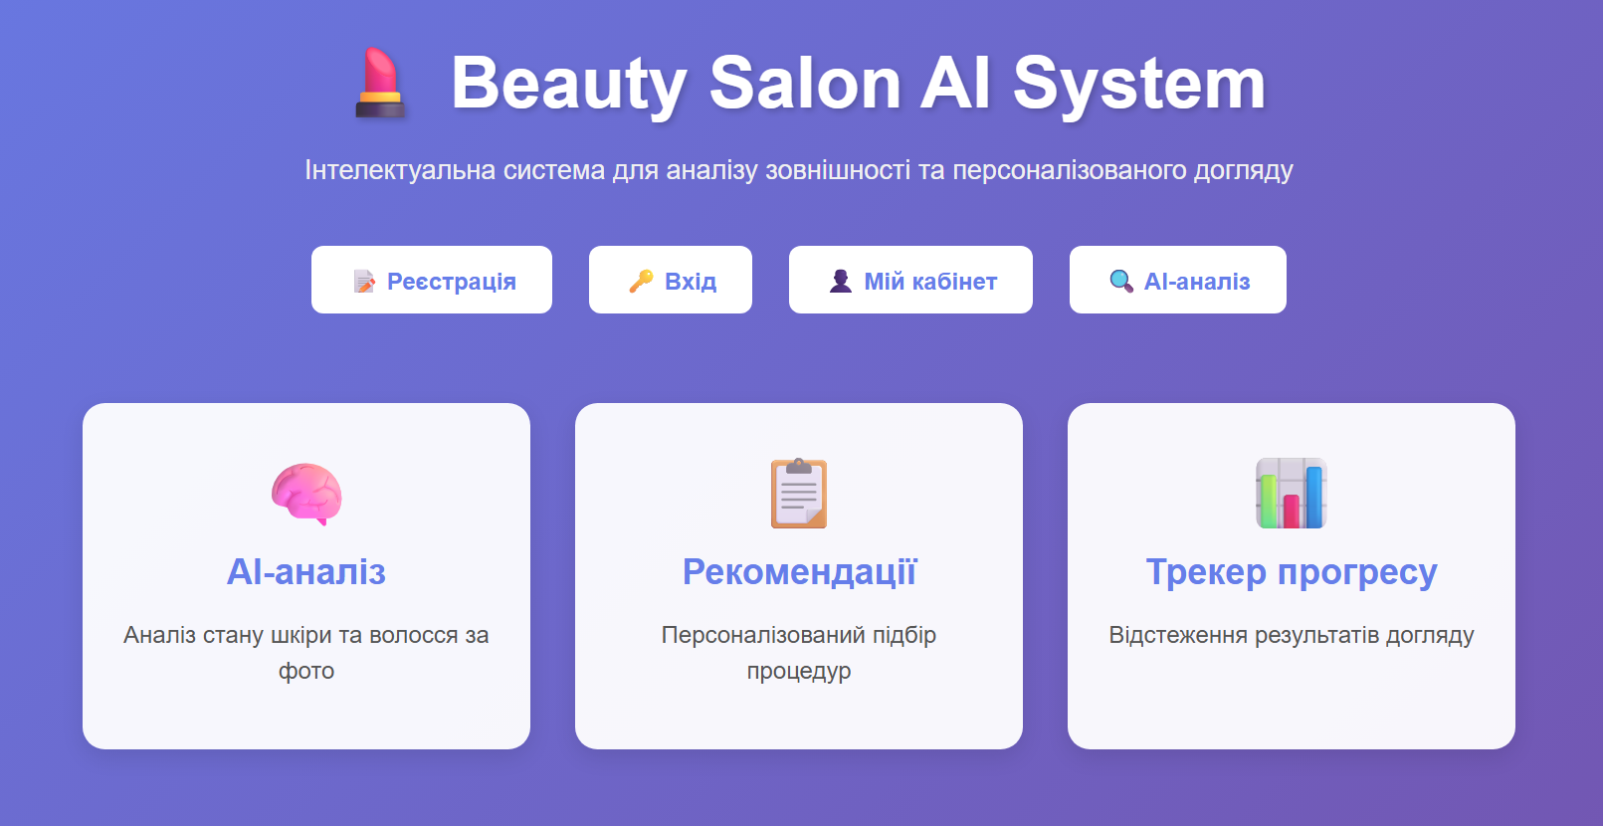
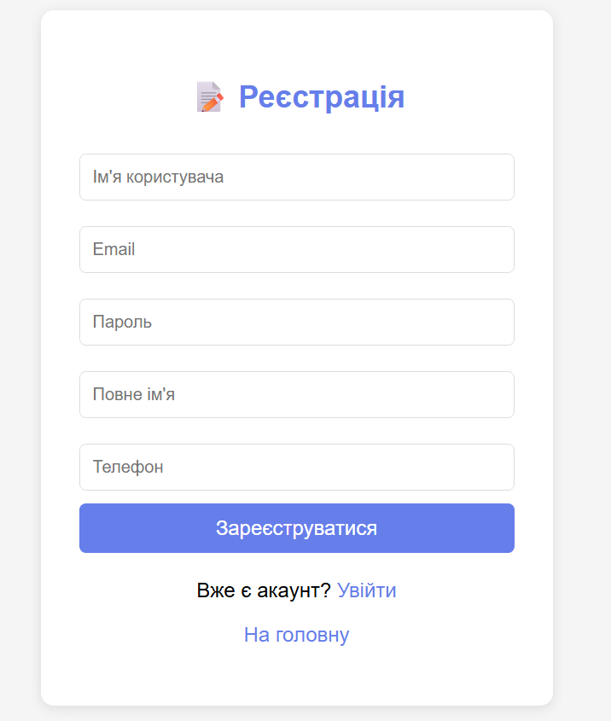
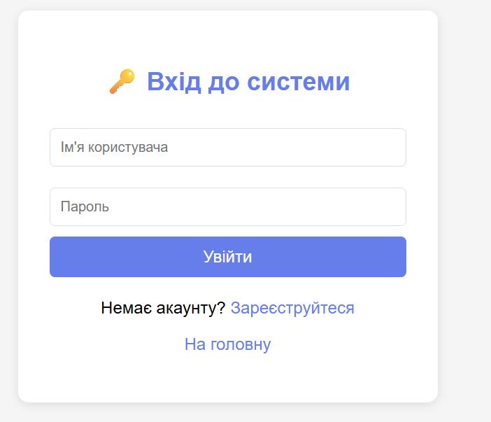
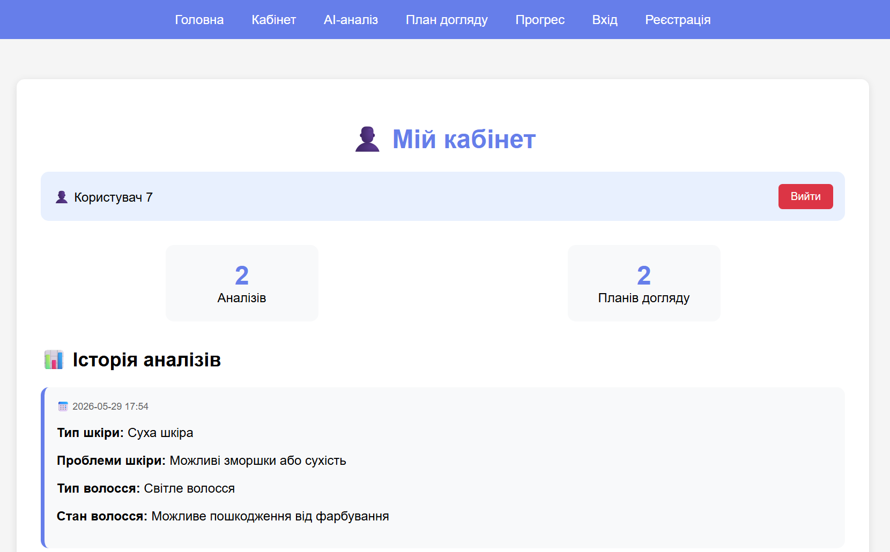
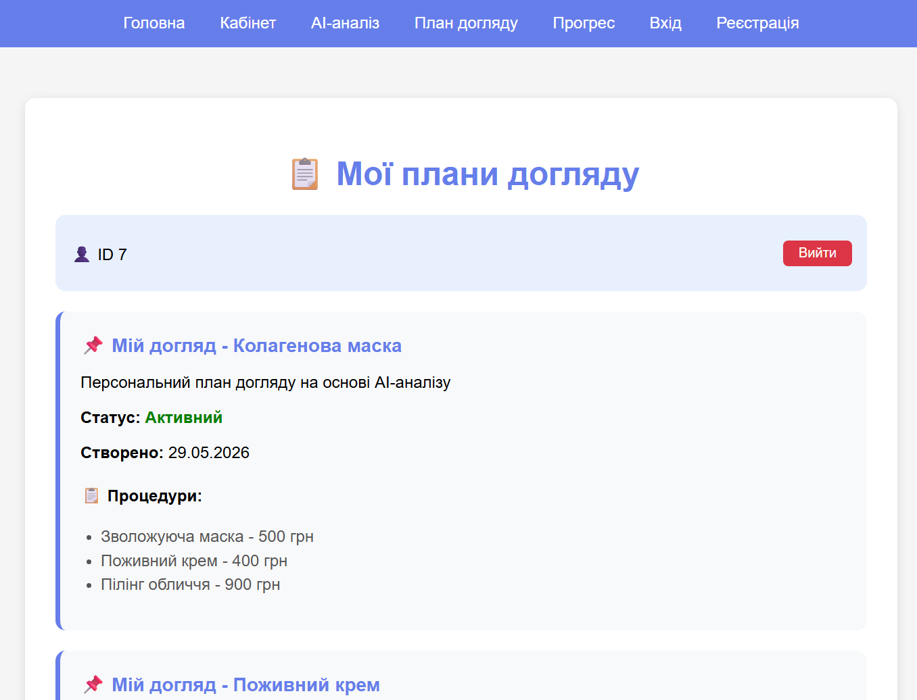
Інтерфейс користувача
Головна сторінка
Сторінка реєстрації
Сторінка входу
Сторінка «Мій кабінет»
Плани догляду

Slide 14
Підсумки
Підсумовуючи виконану роботу, хочу відзначити наступні результати:
По -перше, створено повнофункціональну веб-систему «Beauty Salon AI System», яка повністю відповідає поставленим вимогам.
По -друге, реалізовано унікальний модуль AI -аналізу шкіри та волосся на базі OpenCV, який відсутній у доступних українських CRM- системах.
По -третє, розроблено модуль генерації рекомендацій та автоматичного створення індивідуальних планів догляду.
По -четверте, створено модуль відстеження прогресу з можливістю завантаження фото «до/після» та ведення нотаток.
По -п'яте, реалізовано адаптивний веб -інтерфейс, який підтримує всі сучасні браузери та типи пристроїв.
Переваги системи: по -перше, вона є безкоштовною, оскільки використовує тільки технології з відкритим кодом. По -друге, має повну українську локалізацію. По -третє, надає унікальний AI -аналіз, якого немає в аналогах. По -четверте, містить трекер прогресу з візуалізацією результатів. І по -п'яте, є легкою у розгортанні - достатньо встановити Python та залежності.
Подальший розвиток: плануємо вдосконалити AI -модуль, замінивши евристичні правила на згорткову нейронну мережу, розробити мобільний додаток, розгорнути систему у хмарі та додати функціонал онлайн-запису до майстрів.

Slide 15
Дякую за увагу!

